Slide 1
Point d’étape projet WIOD TIVA
15 Décembre 2017

Slide 2
Données
 | WIOD | TIVA
années | 2000-2014 | 1995-2011
pays | 43 | 64
Secteurs Agriculture, bien, services | 56 | 34
import proportionality assumption | uses bilateral trade statistics to derive import shares for three end-use categories (intermediate use, ﬁnal consumption and investment) | import proportionality assumption: assumes that the share of imports in any product consumed directly as intermediate consumption or final demand is the same for all users

Slide 3
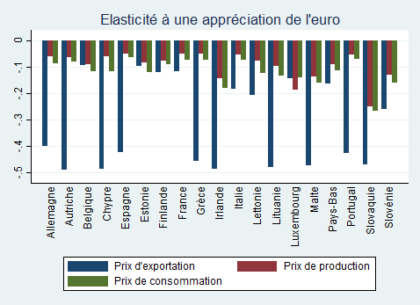
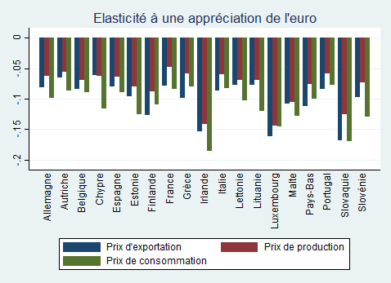
Élasticité prix ZE à une appréciation EUR
WIOD | TIVA

Slide 4
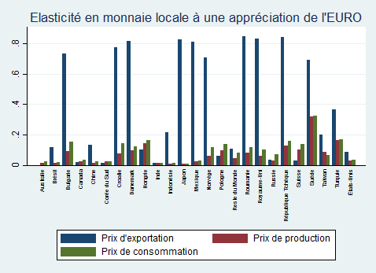
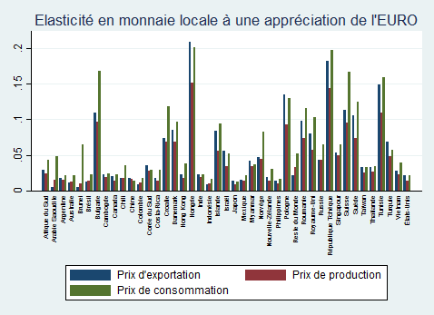
Élasticité prix pays hors ZE à une appréciation EUR
WIOD | TIVA

Slide 5
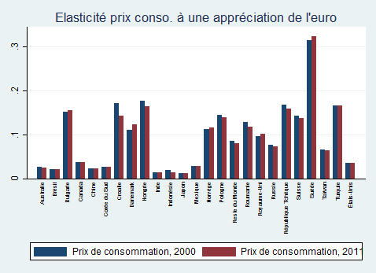
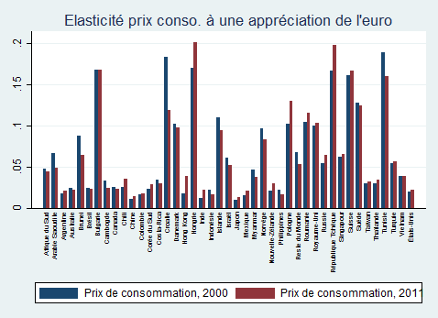
Élasticité prix cons pays hors ZE à une appréciation EUR
WIOD | TIVA

Slide 6
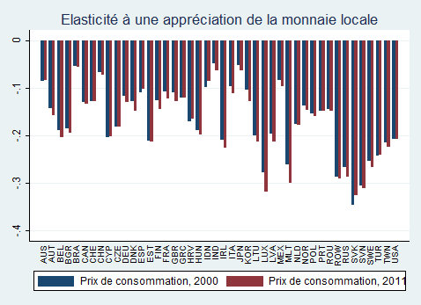
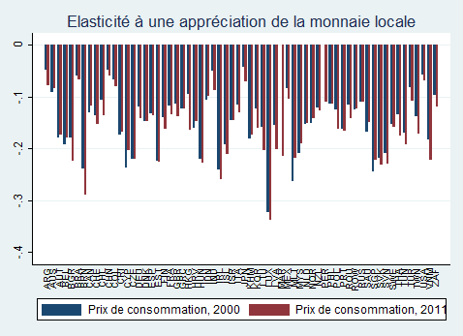
Élasticité prix consommation à une appréciation de la monnaie locale
WIOD | TIVA

Slide 7
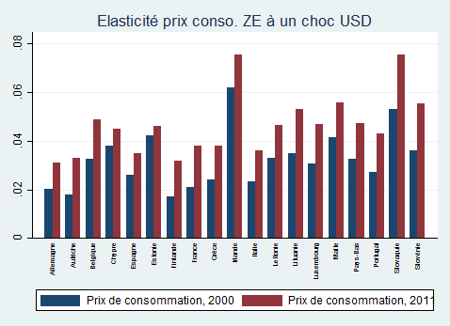
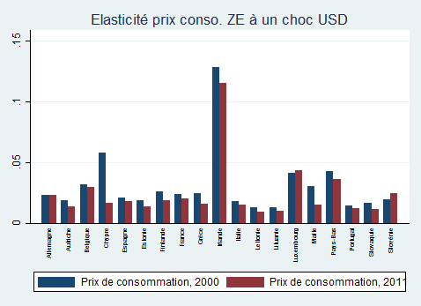
Élasticité prix conso ZE à une appréciation USD
WIOD | TIVA

Slide 8
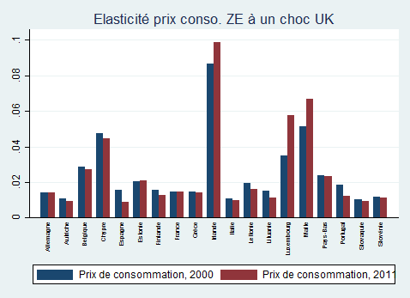
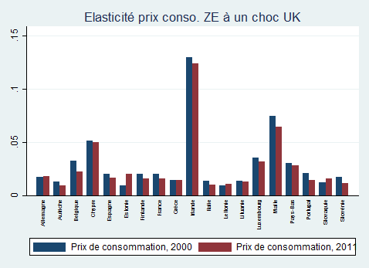
Élasticité prix conso ZE à une appréciation UK
WIOD | TIVA

Slide 9
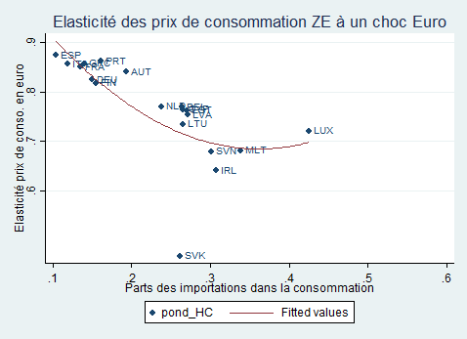
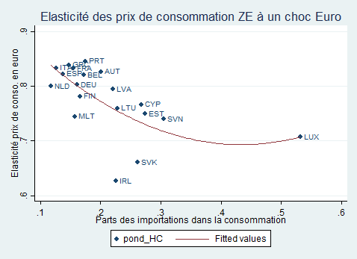
Élasticité prix conso ZE à une appréciation euro
WIOD | TIVA

